Slide 1
大阪城東部地区
1.5期開発の開発方針（案）
令和6年（2024年) ３月
大阪城東部地区まちづくり検討会

Slide 2
目 次
１）開発方針の位置づけ ･････････････････････････････････････････････････････････ 2
２）開発方針
①土地利用の方針 ･･･････････････････････････････････････････････････････････ 3
②基盤整備の方針（歩行者空間） ･････････････････････････････････････････････ 5
③想定スケジュール ･････････････････････････････････････････････････････････ 6
（参考資料）
参考１）１．５期開発に向けたマーケットサウンディングの実施 ････････････････････ 8
参考２）関係者の開発構想
・Osaka Metroの開発構想（案） ･･･････････････････････････････････････････････ 9
・大阪公立大学の開発構想（案） ･･････････････････････････････････････････････ 10
参考３）１．５期開発に関する検討経過 ･ ･･･････････････････････････････････････ 11
参考４）大阪城東部地区まちづくり検討会の概要 ････････････････････････････････････ 12

Slide 3
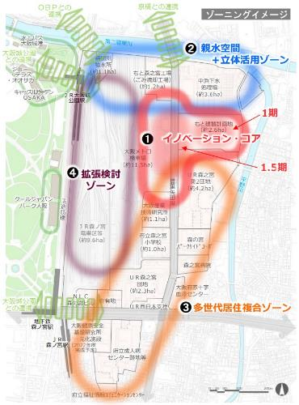
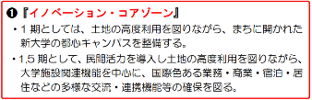
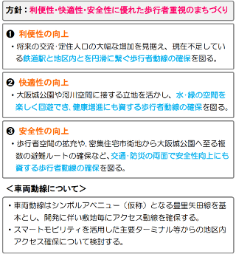
１）開発方針の位置づけ
１）開発方針の位置づけ
「大阪城東部地区のまちづくりの方向性（2020年府市策定）」等に掲げるイノベーション・コアゾーンの実現に向け、関係者が共有する１．５期開発の具体的な土地利用・基盤整備の方針を示すものとして大阪城東部地区まちづくり検討会が策定するもの。
今後、この１．５期開発の開発方針に基づき、関係者が協調して基盤整備や開発事業者の公募などを進めていく。
「大阪城東部地区のまちづくりの方向性」（大阪府・大阪市策定）
「１．５期開発の開発方針」
（大阪城東部地区まちづくり検討会策定（予定））
１．５期開発の具体的な土地利用・基盤整備の方針を示す
〇まちづくりコンセプト
大学とともに成長するイノベーション・フィールド・シティ
新大学を先導役にして､観光集客･健康医療･人材育成･居住機能等の集積により､多世代・多様な人が集い、 交流する国際色あるまち
〇土地利用・基盤整備計画
（１）基本的な考え方：充実した交通インフラや大阪城公園に隣接した立地特性を活かし､土地利用転換・機能更新と併せて基 盤施設や水辺空間等の整備を進め､東西軸のヒガシの拠点に相応しい土地の高度利用と良好な市街地環境の形成を図る。
（２）土地利用計画 〜ゾーニングの考え方〜
（３）基盤整備計画

Slide 4
２）開発方針
２）開発方針
① 土地利用の方針
イノベーション・コアゾーンの実現に向け、その中核となる大阪公立大学の１．５期キャンパスについては、民間活力導入による情報学研究科等の整備や森之宮キャンパスの機能増進、研究機能との相乗効果を期待した施設整備を行うことにより、「知の拠点」の形成を図る。
また、駅前立地と大規模用地を活かし、国内外からの集客や大阪城ホールとの相乗効果を発揮するとともに、大阪公立大学を中心とした学術交流・ビジネス交流促進や、市民の交流にも寄与するアリーナ・ホール等を中心とした複合開発により、集客・交流空間の形成を図る。
さらに、新駅及びその上部空間を高度利用した駅ビル、駅ビル屋上への空飛ぶクルマのポート整備とともに、鉄道、バスなど様々な交通を有機的に結ぶ交通結節点となる交通広場や、にぎわい・憩いの創出に資する人中心の広場を備えた新駅・駅前空間の形成を図る。
今後、土地利用の方針や基盤整備の方針などをもとに、土地利用転換にあわせた地区計画の変更を検討するとともに、区域全体で施設の最適な配置となるよう一体的な開発を推進する。
なお、 Osaka Metro （大阪市が出資し設立した法人）による新駅と一体的な駅前空間の整備実現に向け、出資目的や公共利用目的などの観点から、大阪市用地（C地区）のOsaka Metroへの売却を検討する。
3

Slide 5
２）開発方針
新駅・駅前空間
水辺の歩行者空間
〇 新駅の設置、上部空間を高度利用した駅ビルにおける商業機能等の複合的な駅ビルを整備
駅ビル屋上には空飛ぶクルマの離発着場の整備を検討
〇 鉄道、バスなど様々な交通を有機的に結ぶ交通結節点となる交通広場
・公共交通を中心としたロータリーの整備
・新たなモビリティの導入、検討
オンデマンドバス
パーソナルモビリティ
自動運転バスの検討 など
・将来の新たなモビリティの導入に対応できるスペースの確保
〇 にぎわい・憩いの創出に資する人中心の広場
・交流機能・サービス機能等を備えた広場等の整備
・災害時の防災活動拠点にも資する広場等の整備
人中心の
広場
イノベーション・コア
新駅・駅前
空間
交通広場
歩行者空間
1.5期
キャンパス
大規模集客・
交流空間
大規模集客・交流空間
１.5期キャンパス
〇 １万人以上の大規模集客・交流施設を中心とした複合的な機能の導入
〇 民間活力導入によるキャンパス整備
・情報学研究科
・都市シンクタンク機能
・インキュベーション機能
〇 民間提案による施設整備
4

Slide 6
２）開発方針
② 基盤整備の方針（歩行者空間）
大学キャンパスから大規模集客・交流施設、新駅・駅ビル・水辺の歩行者空間、大阪城公園駅をつなぐ、利便性・快適性・安全性に優れ、バリアフリー化された歩行者空間のネットワーク化をめざす。
広域的な観光振興の観点から、大阪城公園（大阪城、大阪城港等）と開発地区（空飛ぶクルマの離発着場（VP）や大規模集客・交流施設等）の観光拠点をむすび、にぎわいの創出や回遊性を高める。
民間開発にあわせた歩行者空間の整備や確保、水辺の歩行者空間の整備とともに、公民が協働したデッキなどの整備により連続した動線の整備を進める。
大阪城港
水辺の歩行者空間
水辺空間を生かし、にぎわい創出に資する歩行者空間の整備
水辺の歩行者空間
大阪城公園接続デッキ
駅前の歩行者空間
JR大阪城公園駅とつなぎ、観光拠点をむすぶデッキの整備
駅と一体となった歩行者空間の整備
空飛ぶ
クルマの
離発着場
駅前
空間
新駅と大学を繋ぐ歩行者空間
大阪城公園
接続デッキ
新駅から大規模集客・交流施設、森之宮キャンパスに至るデッキの整備
歩行者空間
外周塀の美装化
大阪城
大規模
集客・交流
空間
歩道の美装化

Slide 7
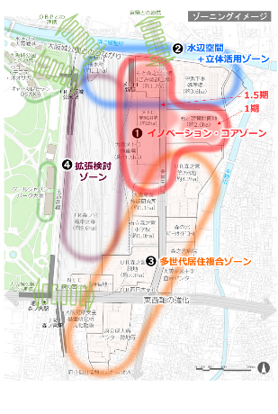
２）開発方針
③ 想定スケジュール
2023年度内の新駅に係る都市計画手続きの着手や、2024年度の事業者公募など、必要な手続きを進め、１.５期開発の2028年春からのまちびらきをめざす。
1.5期開発の想定スケジュール
年 度 | 2023(R5) | 2024(R6) | 2025(R7) | 2026(R8) | 2027(R9) | 2028(R10)
新 駅
駅ビル
森之宮キャンパス（1.5期） 大規模集客・交流施設等
歩行者空間 （大阪城公園接続デッキ、 民間開発地内の通路など）
都市計画等手続
許認可・設計・工事等
まちびらき
事業計画策定等
都市計画手続、許認可・設計・工事等
事業者公募等
▼大学１期キャンパス開設
設計・工事等
※土地の状況や工事の調整などによりスケジュールが前後する可能性があります。
参考）地区全体の想定スケジュール（「第４回大阪城東部地区まちづくり検討会（R4.12.26）」資料より）

Slide 8
参考資料
7

Slide 9
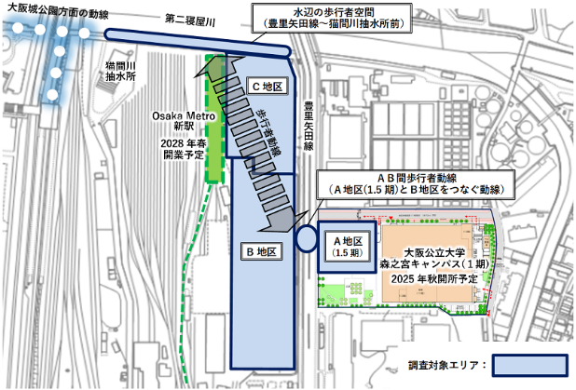
参考１）１.５期開発に向けたマーケットサウンディングの実施
参考１）１.５期開発に向けたマーケットサウンディングの実施
森之宮キャンパス用地の一部（Ａ地区[1.5期]）、Osaka Metro用地（B地区）、大阪市用地（C地区）、第二寝屋川沿いなどの歩行者空間の一体的な開発（以下「1.5期開発」という。）について、事業者公募を行う場合の条件整備など、1.5期開発の実現に向けた検討に活用することを目的にマーケットサウンディングを実施。
【実施主体】
大阪府・大阪市・公立大学法人大阪・大阪市高速電気軌道株式会社
【スケジュール】
2023年５月 実施要領公表、７月 提案書受付、８月 ﾋｱﾘﾝｸﾞ実施・結果公表
【提案を求めた主な内容】
全 般：2028年春の1.5期開発のまちびらきを前提とした、まちづくりの
コンセプトを具現化する施設
Ａ地区：民間活力を導入した大学施設整備
Ｂ地区：大阪の発展に寄与する駅前に相応しい開発
土地の高度利用、多様な賑わい・交流・連携機能等の創出
Ｃ地区：交通結節機能、交流機能を有する駅前空間を合わせて整備する開発
多様なモビリティをシームレスに繋ぐ次世代型交通結節点機能の導入
水辺の歩行者空間：河川空間を活用したにぎわいのある歩行者空間整備
【実施結果】
提案書提出団体数：６団体（13社）※不動産会社、建設会社など
主な提案項目 | 主な内容
全体計画、 施設計画、 開発スケジュール など | A、B、C地区などの一体的な開発に向け、用途・規模等を明示した具体的な提案が複数あった。 施設の用途については、地区別に以下の提案があった。 （A地区）大学施設、学生寮、貸オフィス、貸会議室、商業施設 など （B地区）アリーナ・ホール、ホテル、商業施設、大学施設、 住宅 など （C地区）商業施設、次世代交通等の拠点となる駅前広場 など （水辺の歩行者空間）コンテナハウス、キッチンカー など 開発スケジュールについては、2028年春予定のまちびらきに向け、早期の事業者公募を求める意見があった。 また、エリアマネジメント組織に関する提案などがあった。 その他、駅ビル整備の提案や駅ビル屋上などを活用した空飛ぶクルマの離発着場設置の提案などがあった。

Slide 10
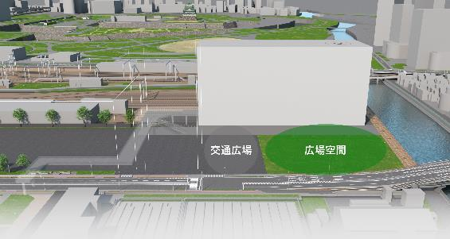
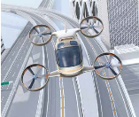
参考２）関係者の開発構想
参考２）関係者の開発構想 【 Osaka Metro の開発構想（案）】
Osaka Metroとしては、大阪市域の東西軸として、当地区での新駅設置等により中央線を強化するとともに、東の拠点となる森之宮に所有する大規模な用地の開発を促進することで、大阪の更なる発展に寄与することを目指している。
具体的なプロジェクトとしては、新たなまちづくりの中心として、地域のにぎわいの向上につながる駅ビルを整備するとともに、アリーナやホール等といった大規模集客施設によって、周辺地域だけでなく、広域から人を集め、交流を促すまちづくりを実現していきたい。
地区の将来開発や次世代モビリティの実装を見据えた新たな駅前に相応しい交通結節機能を新駅と一体的に整備していきたい。
新駅・駅ビル
新駅・駅ビルのイメージ（C地区の東側より）
空飛ぶクルマの離発着場
空飛ぶクルマ（イメージ）
新駅・駅ビル
出典：大阪府HP
C地区（大阪市用地）
アリーナ・
ホール等
※検討中のイメージのため、今後変更になる可能性があります。
アリーナ・ホール等
（概要：想定）
・収容人数 1万人以上
・コンサート、スポーツ等多目的な利用
・地域や大学による利用も検討

Slide 11
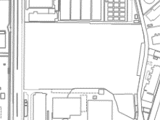
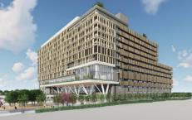
参考２）関係者の開発構想
【大阪公立大学の開発構想（案）】
「知の拠点」として、当地区のイノベーション・コアを牽引し、大阪の発展に寄与する。
《1期キャンパス》
2022年12月から本格工事を開始、建設工事の完了、学部の移転等を経て、2025年秋の開設をめざす。
スマートシティへの取組として、学術研究のデータ利用などを想定したIoT化された空調・照明などの導入や、中浜下水処理場の下水処理水を空調の熱源やトイレ洗浄水の水源として活用する。
《1.5期キャンパス》
新駅の整備や周辺開発とも歩調を合わせ、民間活力導入によりキャンパスの整備を進める。
民間企業、行政機関等と密接に連携することによって、都市シンクタンク機能や技術インキュベーション機能のさらなる充実を図り、大阪の都市課題の解決、産学連携、スタートアップ創出、イノベーションの誘発を図る。
なお、森之宮キャンパスの機能増進と相乗効果を期待できる施設整備の民間提案も求める。
中浜下水処理場
１期キャンパス
〇 キャンパス整備
・全学基幹教育 ・文学研究科
・ﾘﾊﾋﾞﾘﾃｰｼｮﾝ学研究科
・生活科学研究科(食栄養学ｺｰｽ) 等
１.5期キャンパス
〇 民間活力導入によるキャンパス整備
・情報学研究科
・都市シンクタンク機能
・インキュベーション機能
〇 民間提案による施設整備
1.5期
キャンパス
大阪公立大学
森之宮キャンパス(１期)
2025年秋開設予定
１期キャンパス
（イメージ）
出典：大阪公立大学HP
10

Slide 12
参考３）１．５期開発に関する検討経過
参考３）１．５期開発に関する検討経過
時 期 |  | 内 容
2019年 | 12月 | 「大阪城東部地区まちづくり検討会」設置（大阪府・大阪市・公立大学法人大阪・ Osaka Metro・UR都市機構・JR西日本・学識経験者）
2020年 | 1月 | 「新大学基本構想」策定（大阪府・大阪市・公立大学法人大阪）
 | 9月 | 「大阪城東部地区のまちづくりの方向性」策定（大阪府･大阪市）
 |  | 「都市再生緊急整備地域」に追加指定
2021年 | 9月 | 「森之宮北地区地区計画」の都市計画決定（大阪市）
2022年 | 3月 | 「イノベーションアカデミー構想」策定（公立大学法人大阪）
 | 12月 | 「森之宮新駅構想について」公表（Osaka Metro）
 |  | 「大阪のまちづくりグランドデザイン」策定（大阪府･大阪市･堺市）
 |  | 「第４回大阪城東部地区まちづくり検討会」開催 ・「大阪城東部地区のまちづくりの方向性」の検討状況について （１．５期開発の取組内容 など）
2023年 | ８月 | 「大阪城東部地区の1.5期開発に向けたマーケットサウンディング」結果公表（大阪府・大阪市・公立大学法人大阪・Osaka Metro）
 | 12月 | 「第５回大阪城東部地区まちづくり検討会」開催 ・「大阪城東部地区のまちづくりの方向性」の検討状況について （１．５期開発に係るOsaka Metro・大阪公立大学の開発構想（案）、 １．５期開発の基盤整備の検討の方向性、１．５期開発の開発方針の策定に向けて など）
2024年 | 2月 | 「第６回大阪城東部地区まちづくり検討会」開催 ・１．５期開発の開発方針について （開発方針の位置づけ、関係者の開発構想、開発方針（案） など）
11

Slide 13
参考４）大阪城東部地区まちづくり検討会 概要
参考４）大阪城東部地区まちづくり検討会 概要
○ 目的
大阪城東部地区におけるまちづくりに関して、大阪府、大阪市、地権者等の関係者による意見交換を行い、当地区のまちづくりのコンセプトや土地利用の具体化を図る。
○ 委員等
・表１の団体の職員及び表２の学識経験者
（表１） （表２）
・会長：大阪府副知事 座長：大阪市副市長
○ 事務局
大阪府及び大阪市 （大阪都市計画局）
地方公共団体 | ・大阪府 ・大阪市
民間事業者等 | ・大阪市高速電気軌道株式会社 ・公立大学法人大阪 ・独立行政法人都市再生機構 ・西日本旅客鉄道株式会社
立命館大学理工学部環境都市工学科 教授 | 岡井 有佳
大阪公立大学大学院工学研究科 教授 | 嘉名 光市
青森大学ソフトウェア情報学部 教授 大阪大学名誉教授 | 下條 真司
大阪公立大学研究推進機構 特別教授 大阪公立大学 観光産業戦略研究所長 | 橋爪 紳也
12

